Slide 1

TEP Způsoby adresace
č.6

Slide 2
TEP
Téma Způsoby adresace
Předmět TEP
Autor Juránek Leoš Ing.

Slide 3
Adresace
Adresace je způsob jak jsou data dosažena
Přímá adresace
Nepřímá adresace

Slide 4
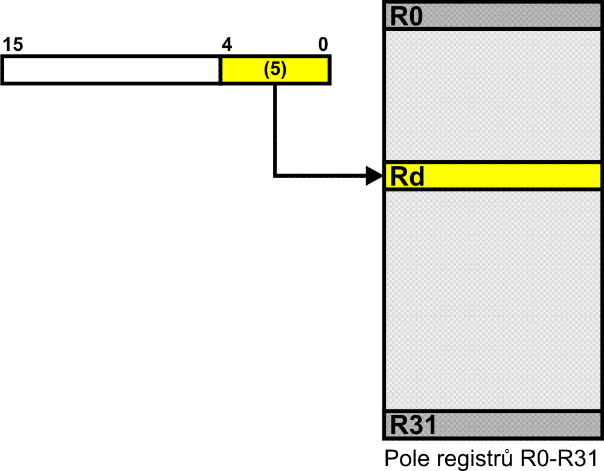
Přímá adresace
Adresace registrem
INC R0

Slide 5
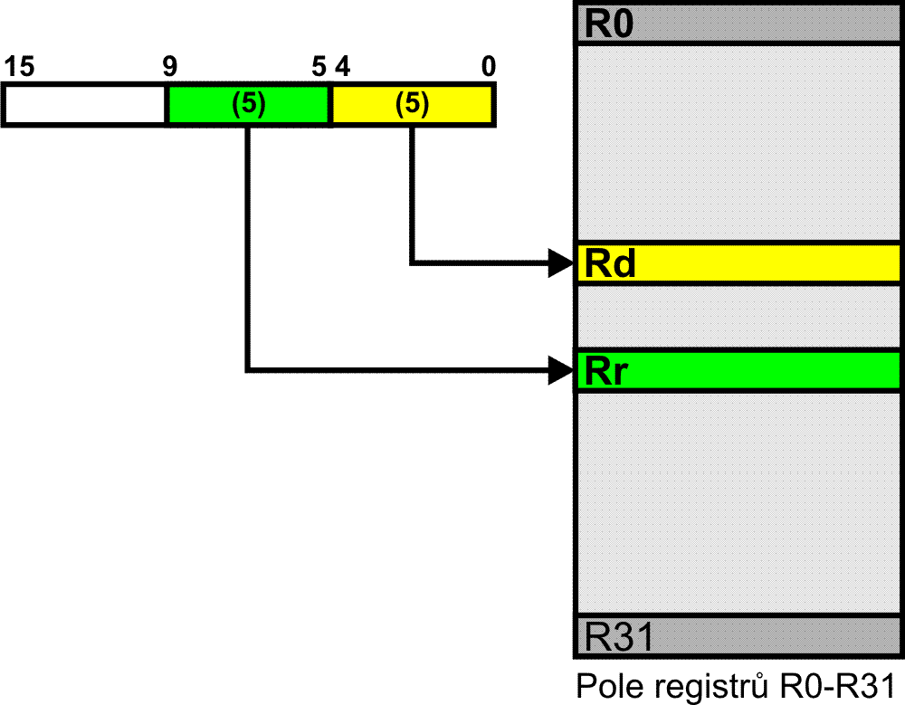
Adresace registrem
MOV R10,R1
ADD R16,R0

Slide 6
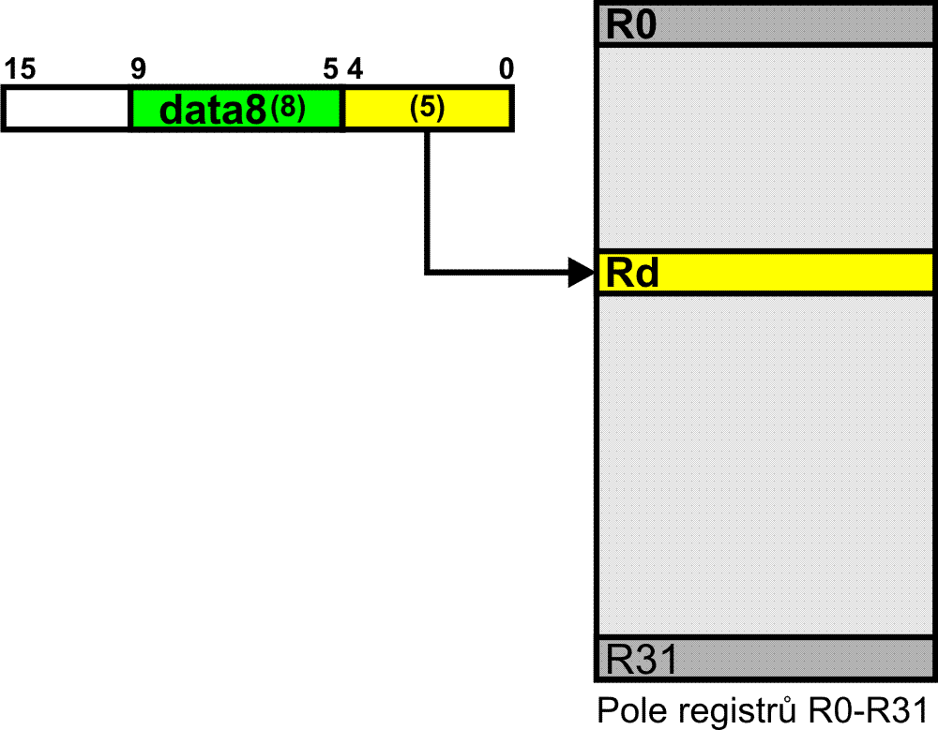
Adresace registrem s konstantou
LDI R16,25

Slide 7
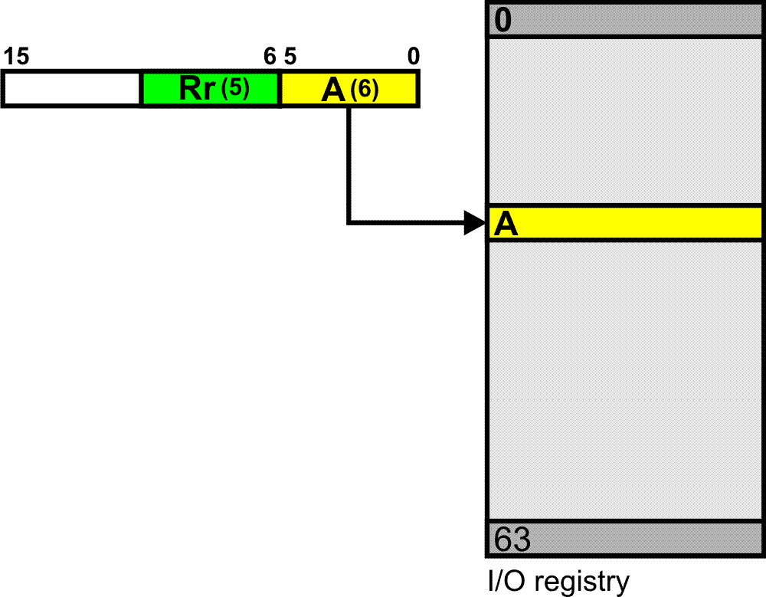
Adresace I/O paměti
OUT DDRA,R16
IN R16,PINA

Slide 8
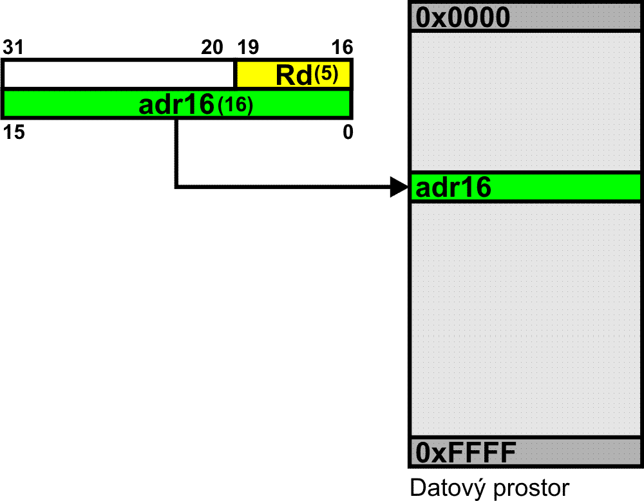
Přímé adresování paměti dat
LDS R16,0x0200
STS 0x0201,R17

Slide 9
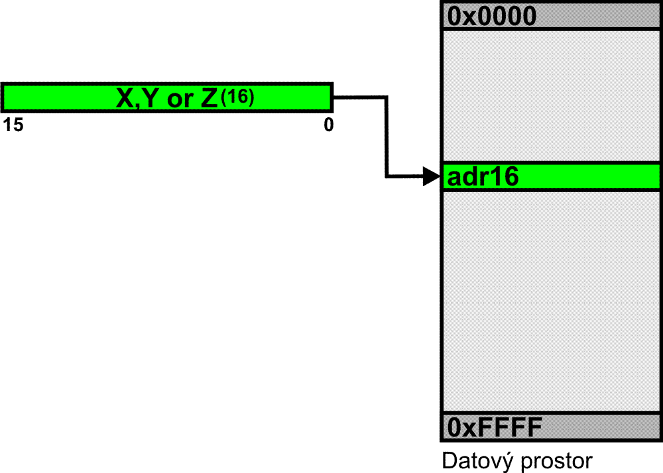
Nepřímá adresace
Nepřímé adresování paměti dat
LDI XL,LOW(adr16)
LDI XH,HIGH(adr16)
LD R16,X

Slide 10
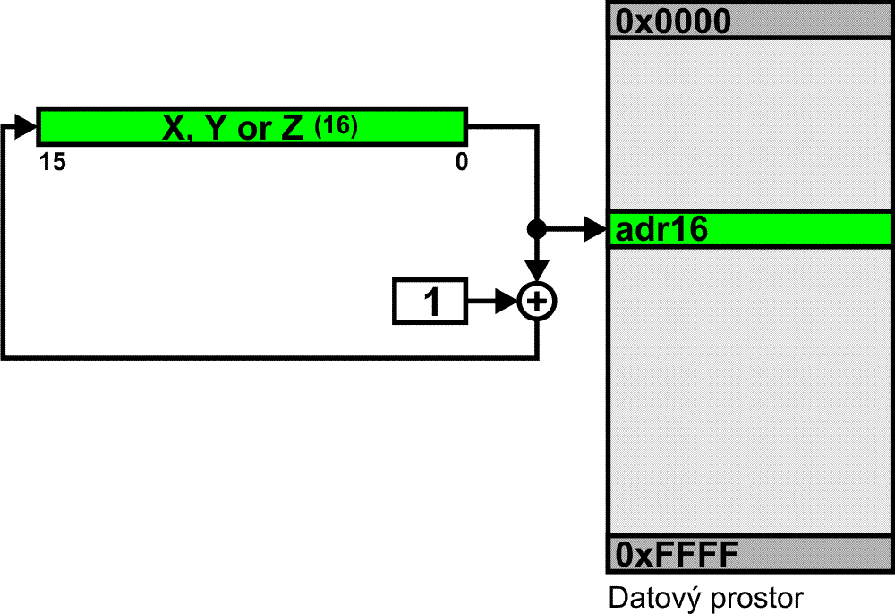
Nepřímé adresování paměti dat s post inkrementací
LDI XL,LOW(adr16)
LDI XH,HIGH(adr16)
LD R16,X+
;po provedení instrukce se obsah registru X zvýší o 1

Slide 11
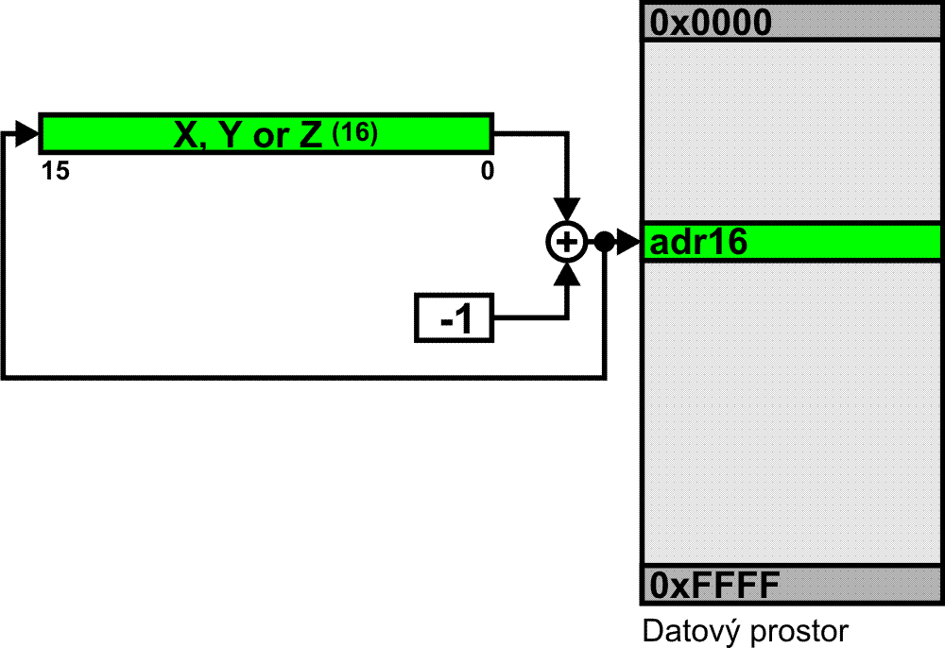
Nepřímé adresování paměti dat s pre dekrementací
LDI YL,LOW(adr16)
LDI YH,HIGH(adr16)
LD R16,-Y
;před provedením instrukce se obsah registru Y sníží o 1

Slide 12
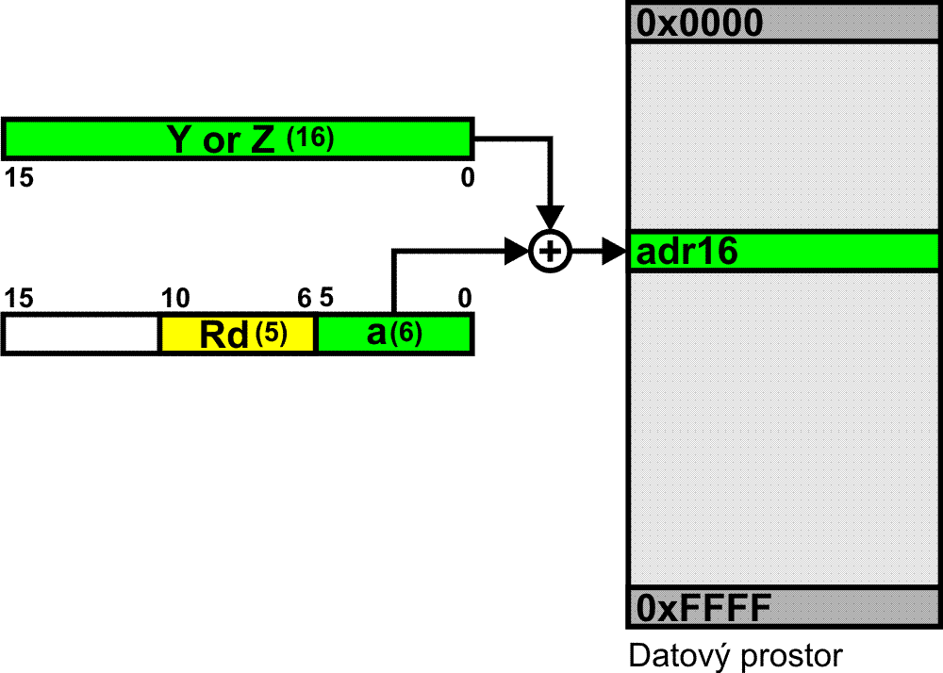
Nepřímé adresování paměti dat s pre dekrementací
LDI ZL,LOW(adr16)
LDI ZH,HIGH(adr16)
LDD R16,Z+32
;před provedením instrukce se obsah registru Y sníží o 1

Slide 13
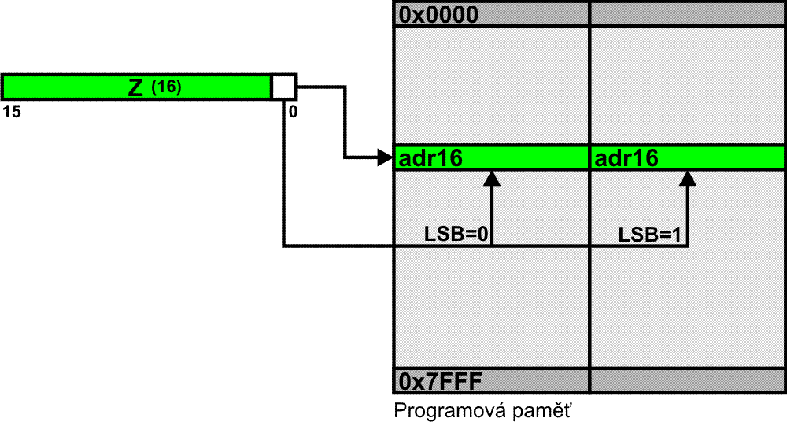
Nepřímé adresování paměti programu
LDI ZL,LOW(adr16)
LDI ZH,HIGH(adr16)
LPM R16,Z

Slide 14
Kontrolní úkoly
⬧
Instrukce ADD R1, R0; obsah registru R1=0b11110000, R0=0b10101111.
Jaký bude obsah registrů R0, R1 a příznaku C po vykonání instrukce?
Instrukce LD R1,X+; X=0x305; SRAM(0x305)=124.
Jaký bude obsah R1, X, SRAM(0x305) po vykonání instrukce?
Instrukce INC R1; R1=0xFF.
Jaký bude obsah registru R1 po vykonání instrukce?

